Slide 1

Демонстрационный материал к учебно-методическому пособию
для начальных классов средней школы “Экология окружающий среды”
20. ИТОГОВОЕ ЗАНЯТИЕ
ОФ “Центр “Содействие устойчивому развитию”
ГУ “Управление природных ресурсов и регулирования природопользования акимата Мангистауской области”

Slide 2
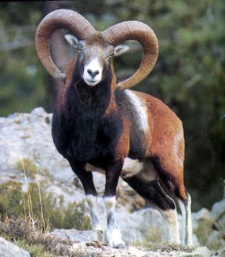
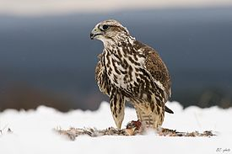
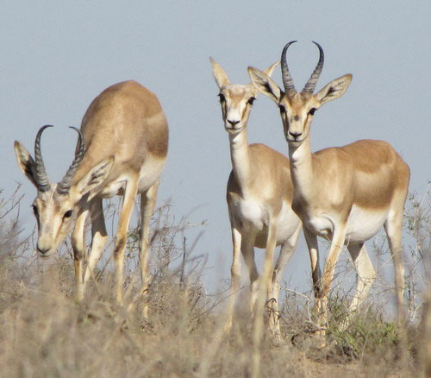
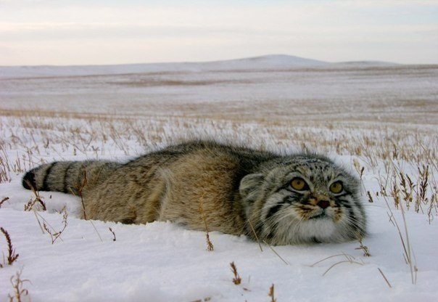
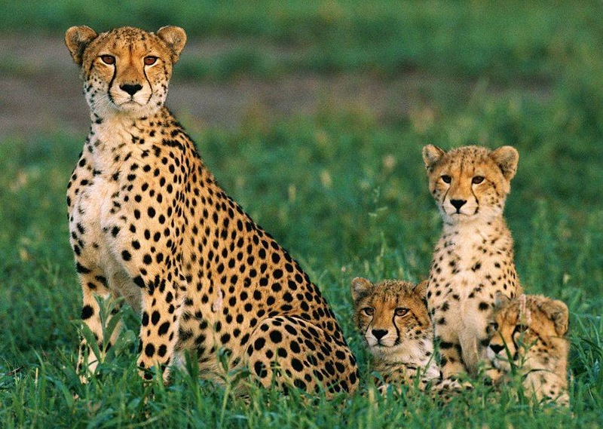
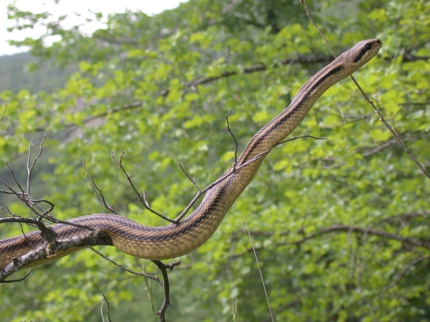
Перечислите названия животных Мангистауской области, занесенных в Красную книгу Казахстана
Фото: http://yvision.kz
Фото: wikipedia.org
Фото: tepid.ru
Фото: http://megalive.kz
Фото: wikipedia.org
Фото: http://megalive.kz

Slide 3
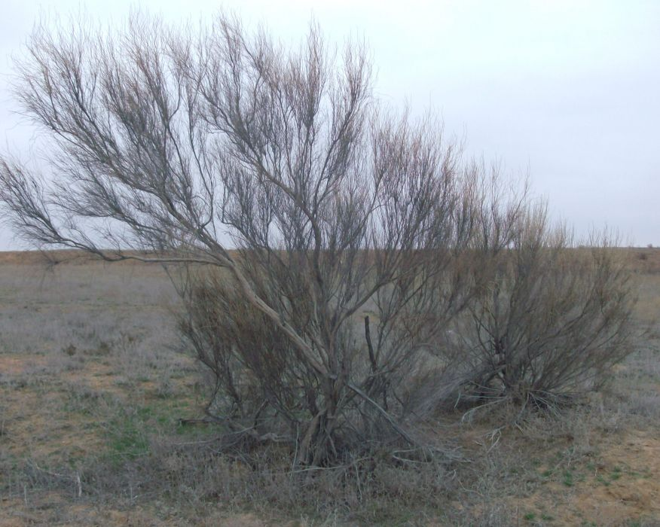
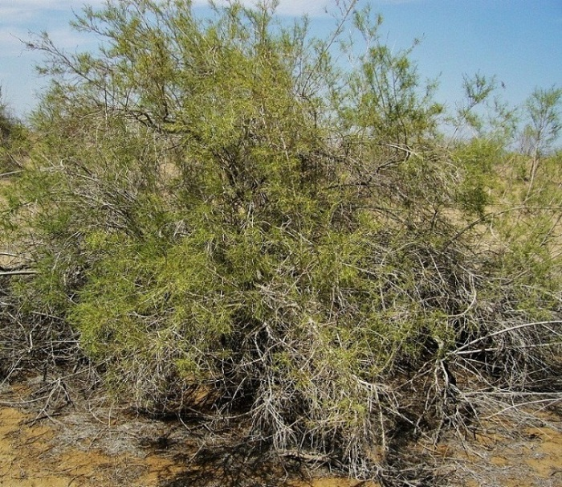
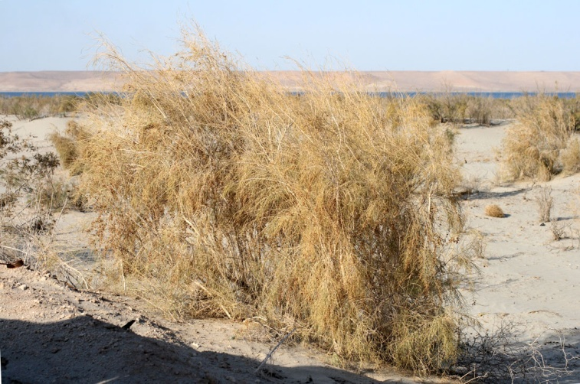
Перечислите названия охраняемых растений Мангистауской области
Фото: симптомы-лечение.рф
Фото: plantarium.ru

Slide 4
Перечисли причины, по которым исчезают растения и животные

Slide 5

Ответь на вопросы
Что такое Красная книга?
Почему книга названа «красной»? Что это означает?
Фото: allprezentation.ru/

Slide 6
Какие заповедники и заказники есть в Мангистауской области?

Slide 7
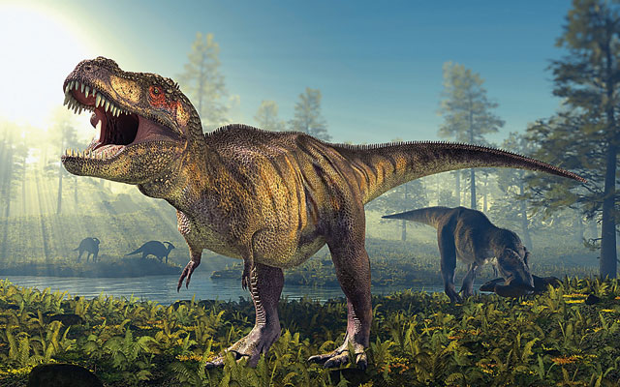
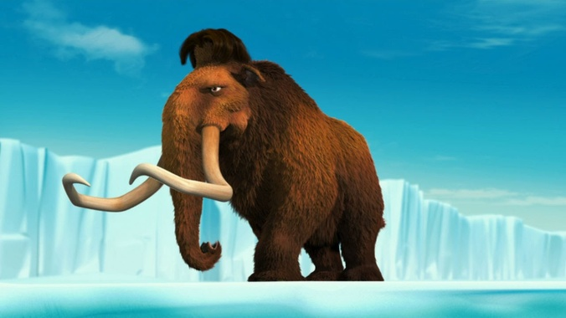
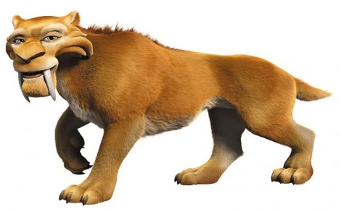
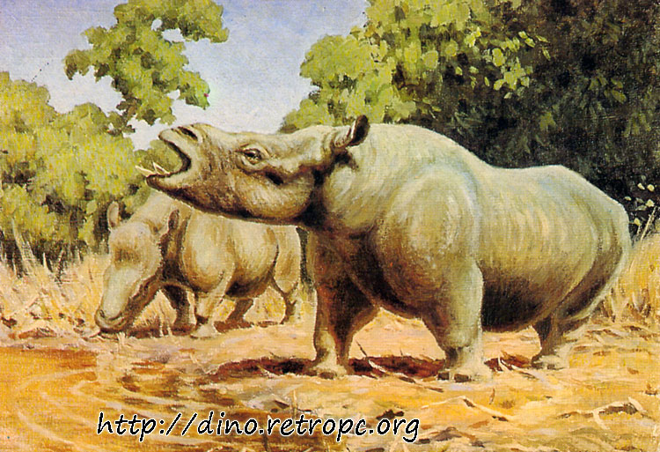
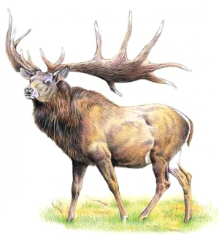
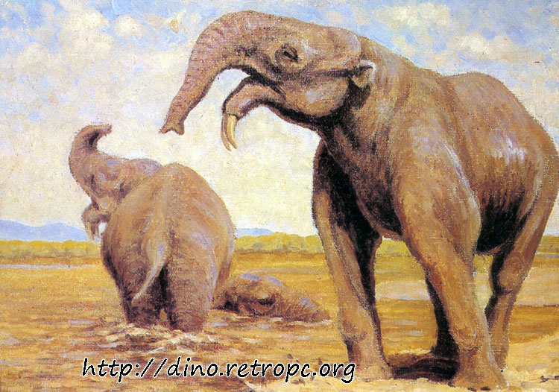
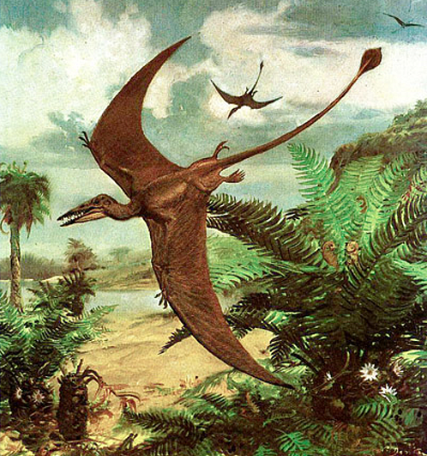
Перечисли животных, которые уже исчезли с лица Земли
Фото: earth-chronicles.ru
Фото: youtube.com
Фото: dayfun.ru
Фото: wikihunt.ru
Фото: liveinternet.ru

Slide 8
Соедини стрелочками название и описание охраняемых участков природы
Заказник |  | Участок природы, на котором полностью запрещена рубка леса, сенокошение, сбор грибов и ягод, охота, рыбная ловля. Это – своеобразная Красная книга природы, здесь растения и животные сохраняются в естественной среде обитания.
Заповедник |  | На этой территории собраны коллекции живых растений (растущих под открытым небом или в оранжереях). Задача – сбор и сохранение редких и исчезающих растений.
Ботанический сад |  | Участок природы, на котором на определенный срок берутся под охрану отдельные виды растений, животных. Эти участки природы могут использоваться для сенокошения, сбора грибов и ягод, охоты, рыбной ловли (без нанесения ущерба охраняемым объектам).

Slide 9
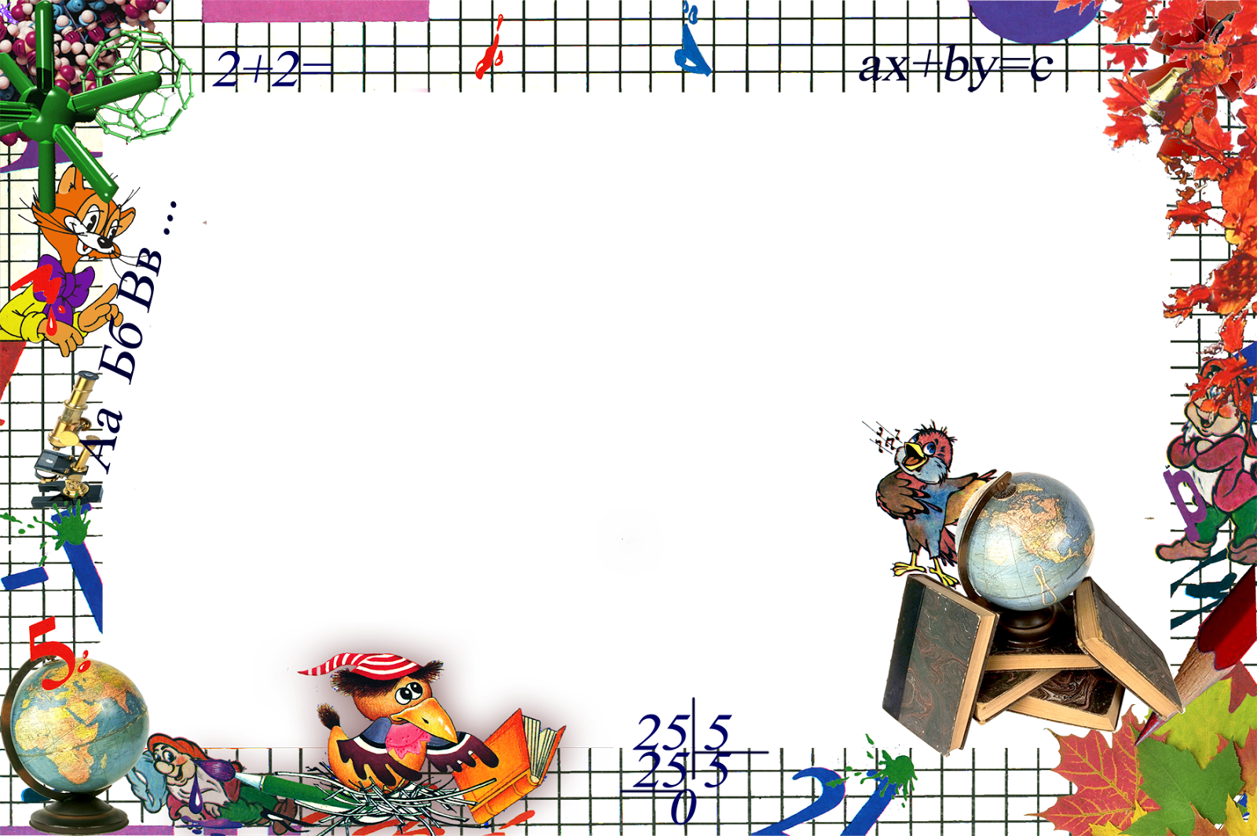
Решите задачи и обведите правильный ответ

Slide 10
Задача 1.
Какие цветы можно дарить на день рождения?
1) Любые, которые тебе нравятся
2) Букет можно составить только из тех растений и цветов, которые выращены человеком

Slide 11
Задача 2.
Можно ли шуметь в лесу или степи, включать магнитофон, разжигать костры?
Да, можно. В лесу ты никому не мешаешь.
Нет, нельзя. Шум, запах дыма пугают лесных, степных жителей, заставляют птиц бросать гнезда, зверей – искать укромные места.

Slide 12
Задача 3.
Не будет ли природе вреда, если ты, собирая орехи, сломаешь несколько веток орешника или сорвешь всего три-четыре цветка?
1) Нет, природе не будет хуже. Природные богатства неисчерпаемы
2) Да, природе будет нанесен вред! Каждая попусту сломанная ветка, каждый сорванный цветок, каждая пойманная бабочка – это маленькая рана, нанесенная природе

Slide 13

Нарисуй двух животных, которые вымерли много лет назад
Домашнее задание

